Slide 1
Vue.js 前端开发基础及项目化应用
单元九 状态管理——Vuex
主讲 陈向

Slide 2
目录
认识 Vuex
Vuex 核心属性
项目 9 记录用户浏览历史

Slide 3
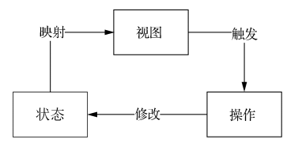
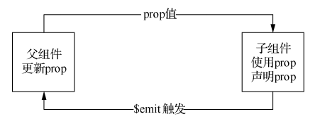
认识 Vuex
单向数据流
定义：指只能从一个方向来修改状态的数据流
单向数据流是 Vue 项目开发需要遵循的重要原则，例如：

Slide 4
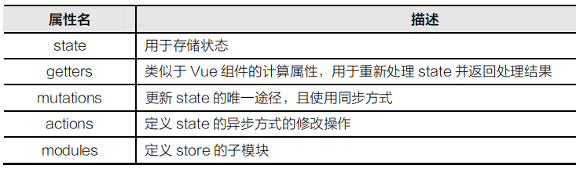
认识 Vuex
状态管理模式
采用 store（容器）管理组件间共享的一组状态（数据）
状态管理模式中5 个核心属性

Slide 5
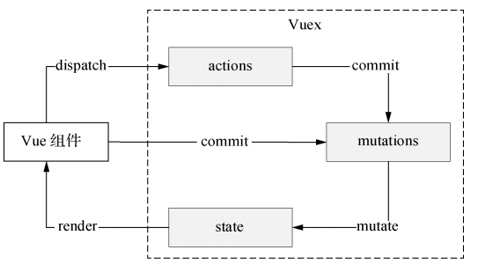
认识 Vuex
状态管理实现流程
dispatch（分发）：用户与 Vue 组件交互发生事件，通过调用 dispatch 函数触发 actions中对应的函数
commit（提交）：使用 actions 中对应的函数处理异步请求，并通过调用 commit 函数触发 mutations 中对应的函数
mutate（改变）：使用 mutations 中对应的函数对 state 中的状态进行修改
render（渲染）：通过 getters 获取新的 state，渲染到 Vue 组件，更新视图

Slide 6
认识 Vuex
Vuex 安装与使用
采用 CDN 安装方式
示例：利用 Vuex 实现用户信息查询
示例运行结果
浏览器页面上显示所有用户信息。在输入框中输入用户编号，单击“查询(mutations)”和“查询(actions)”可获得同样的用户信息

Slide 7
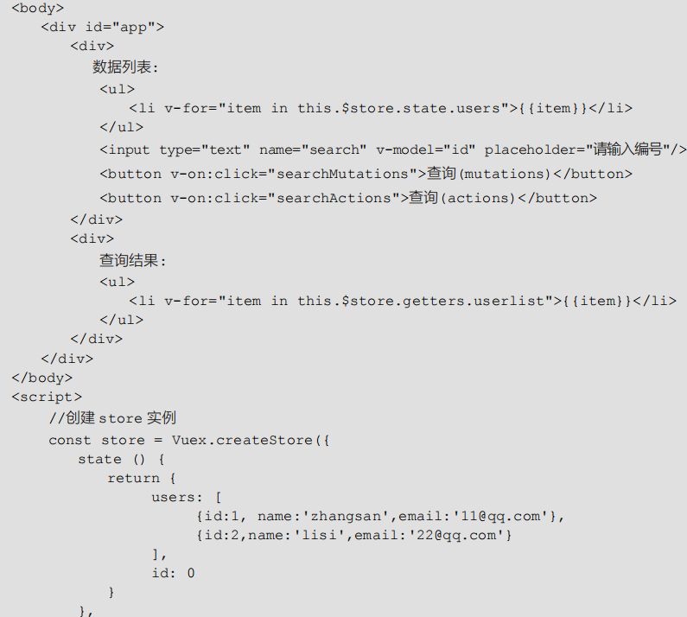
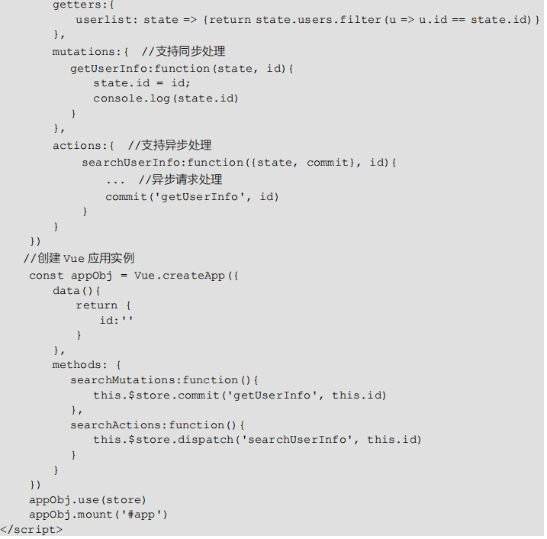
认识 Vuex

Slide 8
Vuex 核心属性
state
作用：用于存储状态
要求：
state 是 store 实例的必选配置项
state 中每个状态都具有响应性，在定义时应对其进行初始化

Slide 9
Vuex 核心属性
state
访问方式：直接读取方式和辅助函数（mapState）方式
示例：访问state
示例运行结果
浏览器页面上显示了一组信息，内容为“标题：教材信息”、“书名：Vue 入门教材”、“价格：30”和“数量：100”

Slide 10
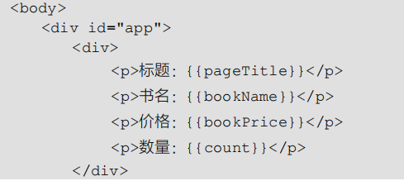
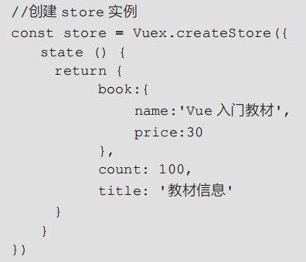
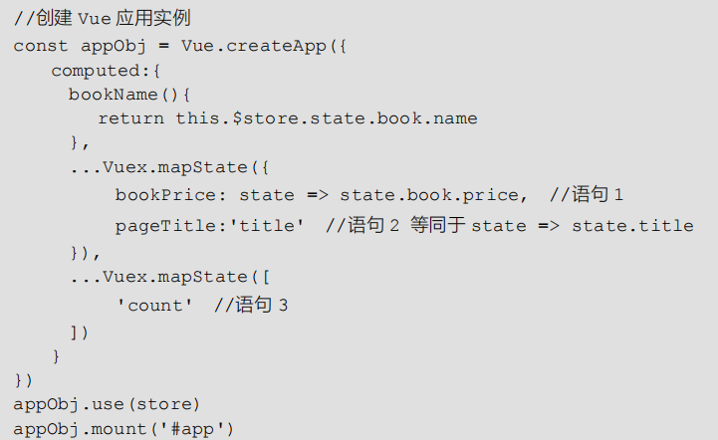

Vuex 核心属性

Slide 11
Vuex 核心属性
getters
作用：可以理解为 store 实例的计算属性
访问方式：直接读取方式和辅助函数（mapGetters）方式
示例
示例运行结果
浏览器页面上显示信息是“数量：共计 100 本”

Slide 12
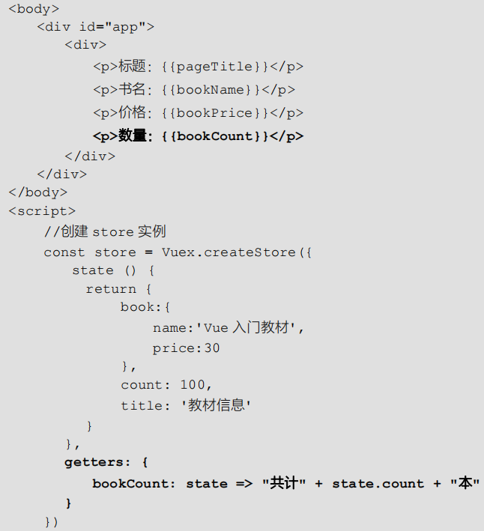
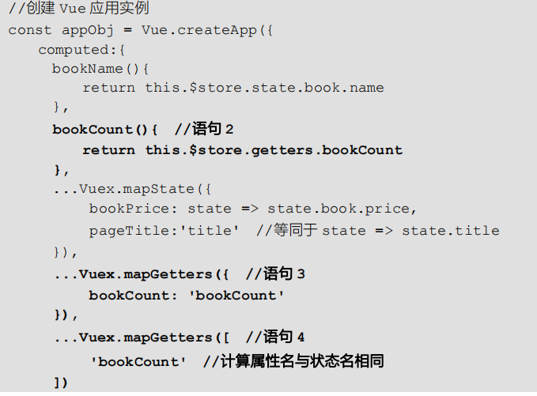
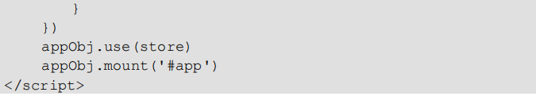
Vuex 核心属性

Slide 13
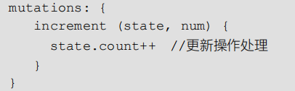
Vuex 核心属性
mutations
作用：状态修改功能，且是唯一的更新 sate 的途径
组成：其中每个函数类似于一个事件，由 type（事件类型）和 handler（回调函数）组成，且回调函数的第一个参数为 store 实例的 state 属性
使用步骤
在 store 实例中创建 mutations 对象，注册事件，例如：

Slide 14
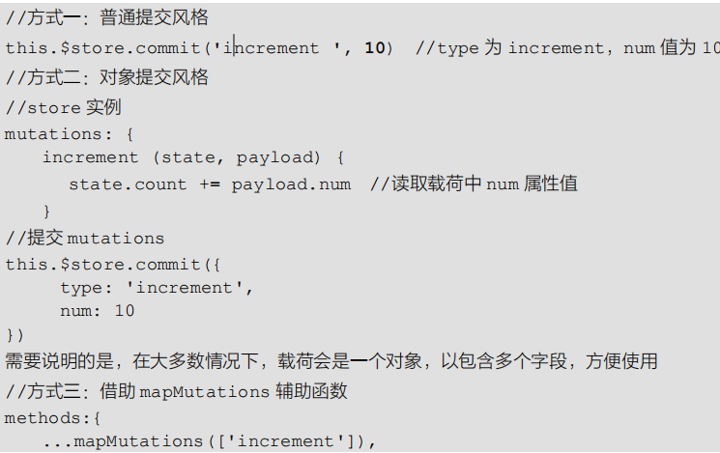

Vuex 核心属性
使用步骤（续）
在需要更新 state 中状态之处，通过提交 mutations 触发某个事件类型的回调函数的执行，例如：

Slide 15
Vuex 核心属性
actions
作用：用于间接进行 state 中状态的修改，且可以处理任何异步操作。在功能上它与 mutations 互相补充
组成：其中每个函数包括事件类型和回调函数，且回调函数的第一个参数为context 对象，该对象与 store 具有相同的属性。

Slide 16
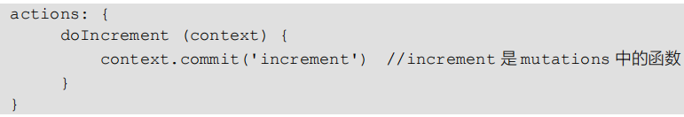
Vuex 核心属性
actions使用步骤
在 store 实例中创建 actions 对象，注册事件，该事件回调函数可以处理异步操作，并负责提交 mutations，例如

Slide 17
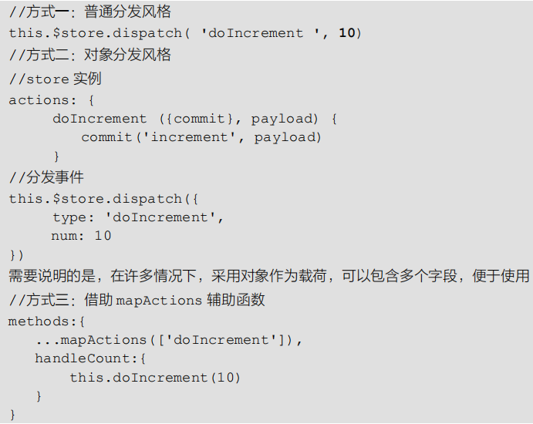
Vuex 核心属性
actions使用步骤（续）
在需要更新 state 中状态之处，通过 dispatch 函数以分发方式触发事件回调函数，3种分发方式示例：

Slide 18
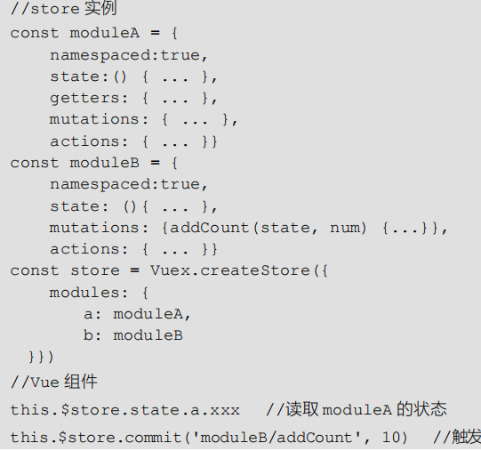
Vuex 核心属性
modules
作用：当项目体量较大时，将 store 实例分割为多个模块（module），每个模块就相当于一个子 store，可以拥有 store 的所有属性
使用要求：需设置 namespaced 属性值为 true ，使各模块拥有自己的命名空间，在使用模块的功能时，也需要指明其所属命名空间，例如：

Slide 19
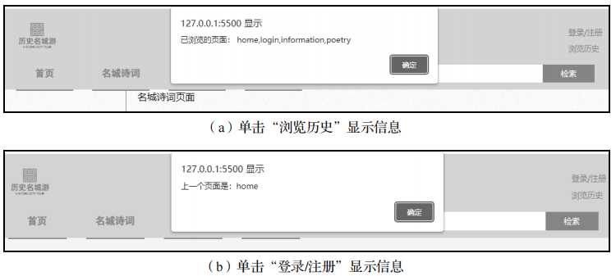
项目9 记录用户浏览历史
需求描述
为了了解用户对网站的使用情况，需要记录用户登录后浏览过的页面，保存用户行为痕迹，以便分析网站各栏目受关注的程度

Slide 20
项目9 记录用户浏览历史
实现思路
将首页、登录/注册、名城诗词、旅游信息和会员中心部分均构建成局部组件，并将其作为根组件的子组件。在首页上设置“浏览历史”链接，以获取用户浏览历史页面信息。
采用 Vuex 来存储、记录用户浏览过的页面。创建 store 实例，在 state 中定义一个数组，用于记录用户浏览的页面（即跳转路由的名字）；在 getters 中定义读取数组的计算属性；在 mutations中定义添加浏览页面的函数；在 actions 中定义模拟异步处理，实现提交 mutations。
通过路由管理器，实现不同页面间的跳转。创建路由管理器实例；定义全局前置守卫，判断目标路由是否满足登录要求，如果满足则跳转到目标路由，否则跳转到登录路由，同时显示来源路由；定义全局后置守卫。其功能是，当路由跳转完成时，将该路由添加到 state 的数组中

Slide 21
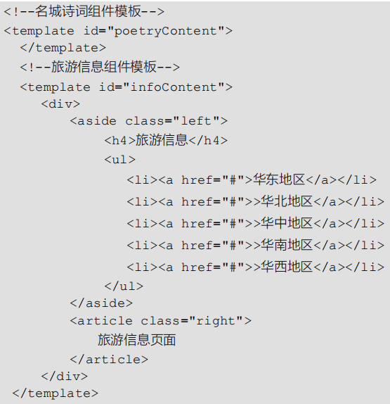
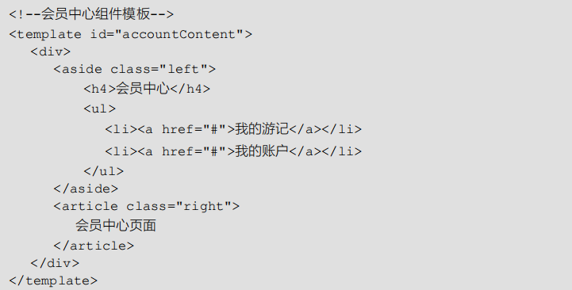
项目9 记录用户浏览历史
任务9-1 构建页面布局
部分组件模板

Slide 22
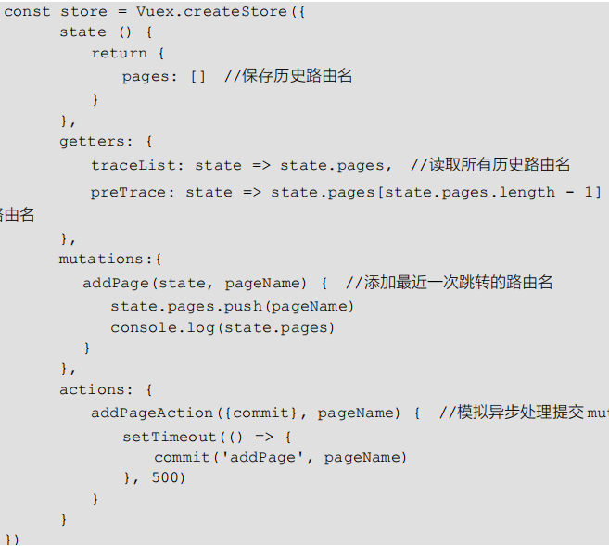
项目9 记录用户浏览历史
任务 9-2 实现浏览历史的记录和获取功能
创建 store 实例

Slide 23
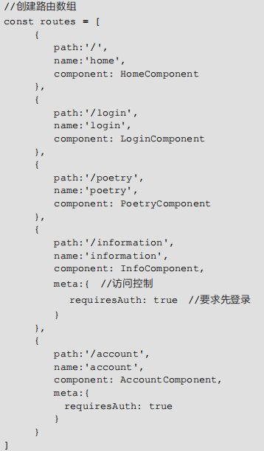
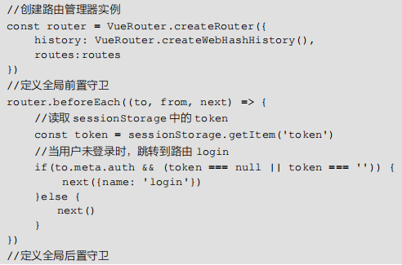

项目9 记录用户浏览历史
任务 9-2 实现浏览历史的记录和获取功能（续）
创建路由数组和路由管理器实例，定义全局前置和后置守卫

Slide 24
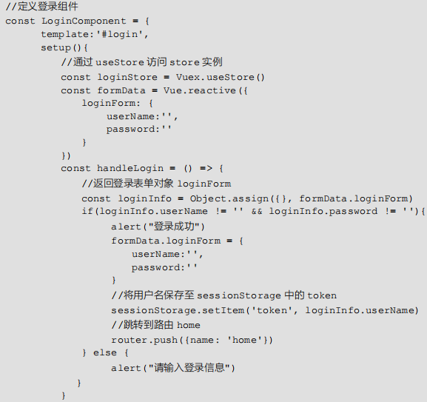
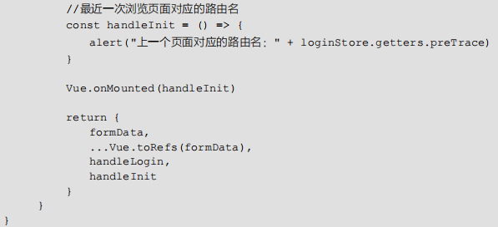
项目9 记录用户浏览历史
任务 9-2 实现浏览历史的记录和获取功能（续）
登录组件

Slide 25
同步训练
请利用 Vuex 实现用户登录信息共享功能。创建一个程序，构建 index 和 main 两个页面，用户进入 index 页面，输入登录信息，登录成功后可跳转至 main 页面；用户进入 main 页面需要判断用户是否登录，如果已登录则进入 main 页面，否则跳转到 index 页面。

Slide 26
单元小结
Vuex 是一个专门为 Vue 设计的状态管理库。它采用集中式存储来管理所有组件的状态，并以相应的规则保证状态以一种可预测的方式发生变化。
Vuex 采用的状态管理模式中有 5 个核心属性：state、getters、mutations、actions 和modules。其中 state 和 getters 用于读取状态，mutations 和 actions 用于更新状态，modules用于提高 store 的封装性和复用性。
状态管理流程：用户与 Vue 组件交互发生事件，通过调用 dispatch 函数触发 actions 中对应的函数；通过 actions 中对应的函数处理异步请求，并通过调用 commit 函数触发 mutations 中对应的函数；通过 mutations 中对应的函数对 state 中的状态进行修改；通过 getters 获取新的 state，渲染到 Vue 组件，更新视图。如果不涉及异步处理，可以直接调用 commit 函数触发 mutations 中对应的函数，更新 state 中的状态。

